Slide 1
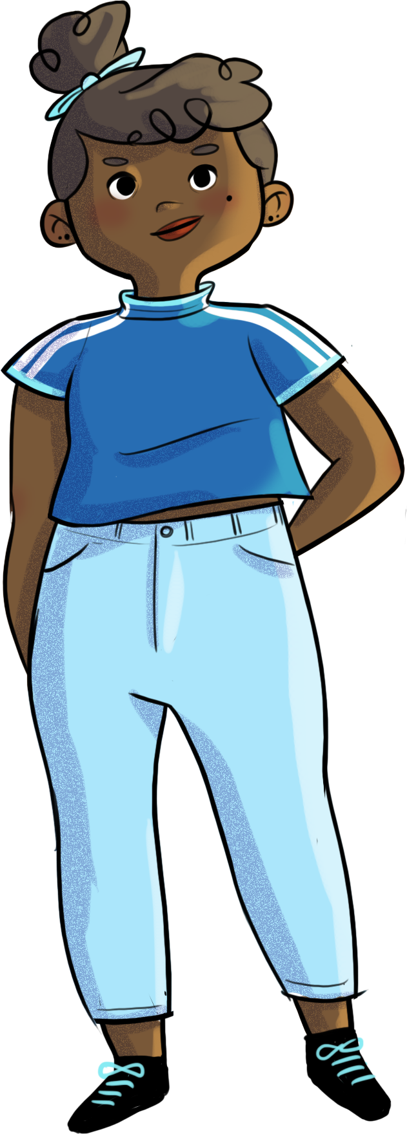

Slide 2
Ne Presse Pas! Je ne suis pas un citron…

Slide 3
À la fin de l’atelier, tu seras en mesure…
de comprendre ce que sont les pressions sociales
de comprendre l’influence des pressions sociales sur toi
d’expérimenter différentes stratégies pour t’affirmer

Slide 4
Le bal des opinions!
Demain a lieu le traditionnel bal masqué annuel à l’école! Ton amie, plutôt extravertie, adore attirer l’attention sur elle. Elle te demande ton avis sur ce qu’elle devrait porter. Voici ce que tu lui proposes …
Tu lui proposes de porter ceci...

Slide 6
Le bal des opinions!
Ce que pensent
les parents…
Pas trop cher!
Est-ce que le choix vestimentaire proposé respecte ces critères?
Confortable!
Pas trop sexy!

Slide 7
Le bal des opinions!
Ce que pensent les amies ou les amis…
Simple!
Est-ce que le choix vestimentaire proposé respecte ces critères?
Original, pas
trop ordinaire!

Slide 8
Le bal des opinions!
Ce que pensent les profs…
Est-ce que le choix vestimentaire proposé respecte ces critères?
Respecte le code de vie de l’école?

Slide 9
Le bal des opinions!
Ce que pense la société…
Tendance, à la mode!
Est-ce que le choix vestimentaire proposé respecte ces critères?
Usagé ou recyclé!

Slide 10
Le bal des opinions!
À quel personnage penses-tu que le vêtement pourrait déplaire?
Quel personnage pourrait être satisfait de l’agencement?
Et qu’en est-il de ton amie? Penses-tu qu’elle soit bien avec cet agencement?
Est-ce que l’on peut satisfaire tout le monde? Si oui, comment? Sinon, pourquoi?
Est-ce que le fait de déplaire peut affecter notre relation avec les gens impliqués?

Slide 11
Le bal des opinions!
Au final, l’important, c’est ce que la personne elle-même désire porter.
Il y a toujours quelqu’un qui ne sera pas d’accord avec tes choix.
Rappelle-toi que les relations les plus solides ne se brisent pas avec un désaccord.

Slide 12
Nadège et les pressions sociales
Ne presse pas! Je ne suis pas un citron… – Partie 1
https://youtu.be/flYc6eU8-yo

Slide 13
Presse-citron!
Peux-tu me dire ce qu’est une pression sociale?
De qui, d’où peut-elle provenir?
Que se passe-t-il à l’intérieur de toi-même à force de subir ces pressions?
On finit par se les imposer à soi-même, sans même s’en rendre compte!
Icon fait par wanicon sur www.flaticon.com

Slide 14
Presse-citron!
Et notre façon de réagir dépend en partie de notre confiance en soi!
Face aux pressions sociales, on peut céder OU résister!

Slide 15
Presse-toi pas et affirme-toi!
Affirme-toi et prends des décisions
Pour t’aider, utilise la pause PRESSE-TOI PAS!
Arrête-toi
Ferme les yeux
Prends trois (3) respirations
Demande-toi :
Qu’est-ce que tu ressens?
À quoi tu penses?
Icon fait par Nhor Phai sur www.flaticon.com

Slide 16
Presse-toi pas et affirme-toi!
À chaque pause…
Quelles sont tes émotions et sensations?
Qu’est-ce que tu choisis de faire avec cette situation?

Slide 17
Stratégies pour résister et s’affirmer!
Quelles sont les pressions que les jeunes vivent aujourd’hui?
Selon toi, quelles sont les stratégies pour t’affirmer devant les pressions sociales? Que fais-tu?

Slide 18
Stratégies pour résister et s’affirmer!
Respecter tes besoins, tes droits, tes pensées et tes sentiments (et remettre en question les idées reçues, ne pas tout avaler)
T’affirmer, communiquer clairement et honnêtement
Clarifier les attentes de l’autre et tes attentes personnelles
Voir s’il y a un point commun entre tes idées et les idées de l’autre
Faire une proposition, trouver un compromis
Affronter la peur de déplaire, t’assumer et te faire confiance
Utiliser l’humour
Poser des questions
Dire non ou, dans l’incertitude, dire que tu prendras le temps d’y penser

Slide 19
Nadège et les pressions sociales
Ne presse pas! Je ne suis pas un citron… – Partie 2
https://youtu.be/NnKc3VgWA0w

Slide 20
Défi HORS-PISTE
Identifie une situation où tu vis une forme de pression :
avec tes amies ou tes amis,
dans la classe
sur l’heure du dîner
dans une activité ou un sport,
dans ta famille,
etc.
Observe à l’intérieur de toi ce que cette pression te fait vivre.
Essaie de t’affirmer davantage dans cette situation.
Pratique une des stratégies apprises.

Slide 21
Pour plus de contenu…
Rends-toi sur
Suis-nous sur Instagram
@horspiste_explo

